Slide 1
总结
爬虫概述
1.获取网页(urllib，requests…)
2.提取信息(正则表达式…)
3.保存数据(txt,json,数据库…)
4.自动化程序

Slide 2
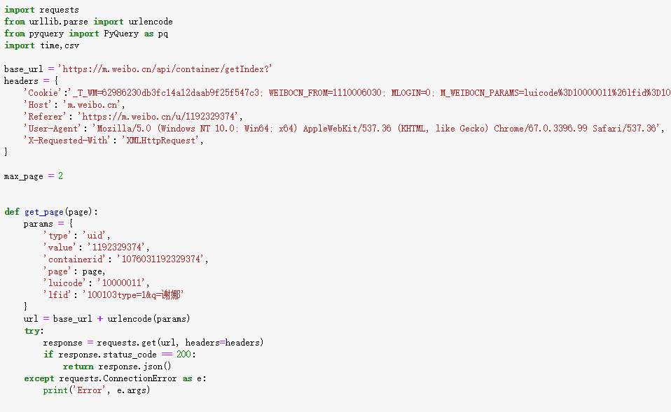
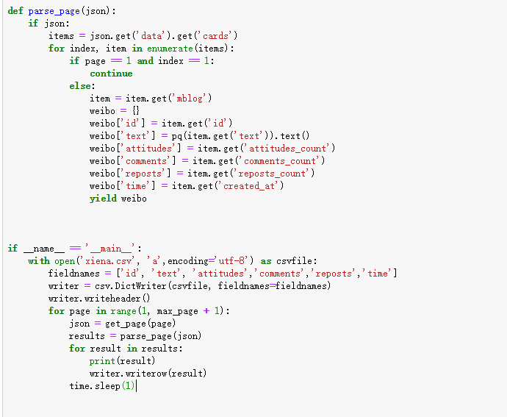
总结

Slide 3
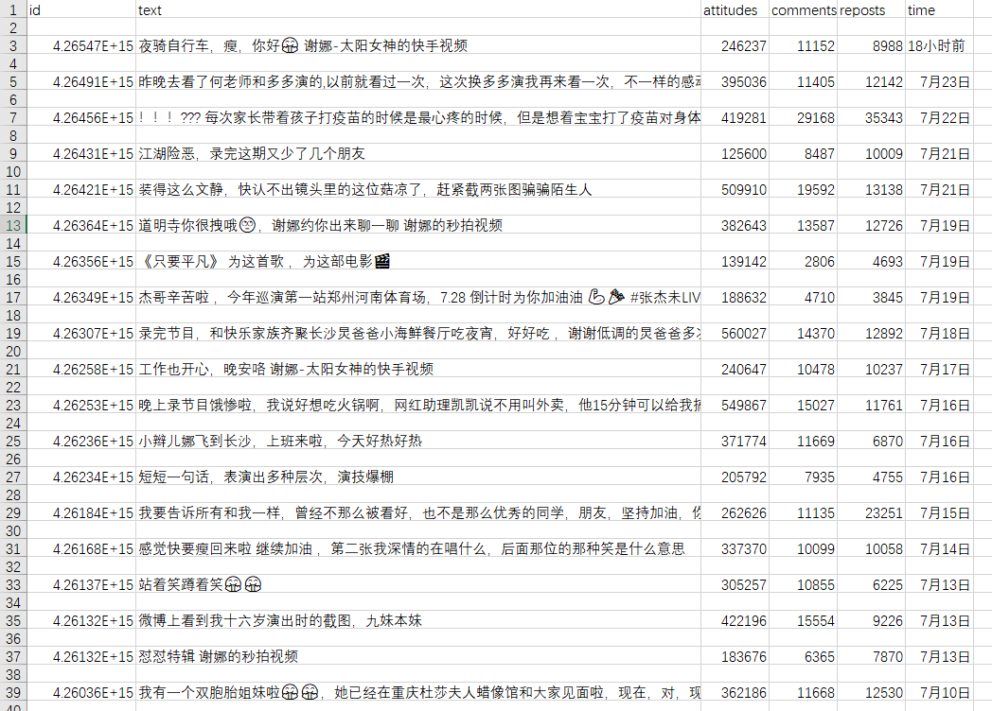
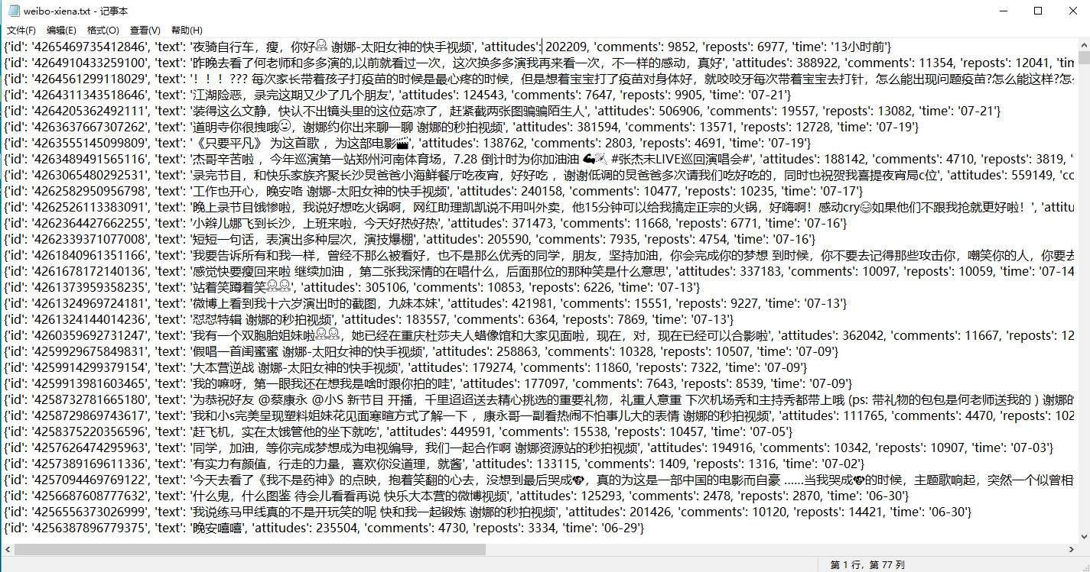
总结
爬取
@谢娜（粉丝最多的微博用户）所有微博的id，文本，点赞数，评论数，转发数和发布时间，分别保存为txt和csv格式，共8K+条
另外还用同样的方法爬取了
@江宁公安在线（经常做一些辟谣工作的警方微博）
2W+条

Slide 4
总结
仍需继续学习python以及爬虫的基础知识
继续学习神经网络和深度学习的相关知识

